Slide 1

Notes:
Уважаемые участники традиционного педагогического совета работников образования Таймыра! Разрешите мне поздравить всех присутствующих в зале: работников образования, гостей, родителей, учащихся с наступившим стартом нового учебного года!

Slide 2

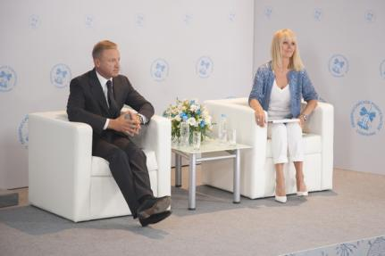
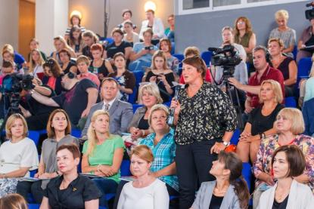
ОБЩЕРОССИЙСКОЕ
РОДИТЕЛЬСКОЕ СОБРАНИЕ – 2015
Что будет с экзаменами
ГИА в 9 классах?
Появятся ли в школах
электронные учебники?
Может ли школа вводить дополнительные предметы по просьбе родителей?
Что такое Всероссийская
проверочная работа?
Notes:
Перед началом очередного сентября не только Таймыр, но всех жителей страны волнует один вопрос: «Каким будет новый учебный год?». Одним из федеральных приоритетов обозначена «открытость и обратная связь (так называемое «умное управление»), что проявляется всё шире в различных формах и способах информирования общественности о деятельности и независимой оценки отрасли.
27 августа уже второй раз министром образования проводилось Общероссийское родительское собрание. Вёл это собрание министр совместно с представителем Национальной родительской ассоциации – Валерией.
Какие же вопросы наши родители задавали министру? Как регионы готовы ответить на современные вызовы общества? В ходе Общероссийского родительского собрания глава ведомства подчеркнул, что никаких серьезных изменений ни в наступающем, ни в следующем ... По словам министра, все изменения, связанные с учебным процессом, должны сначала обсуждаться с родительским и профессиональным сообществом.
Хотя по-моему: за последнее время ни одна из систем социума не подвергалась таким серьезным и глубоким преобразованиям, как система образования. И на сегодня изменения продолжаются. Поэтому нельзя стоять на месте, необходимо идти в ногу со временем.
И на том, как же планируем развиваться дальше, какими изменениями будем управлять - мы тоже остановимся в ходе работы нашей конференции.

Slide 3

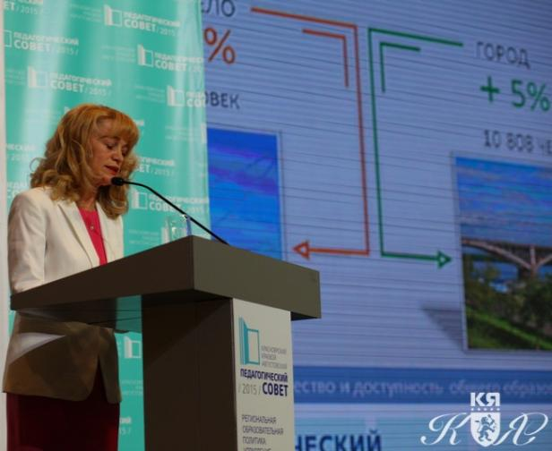
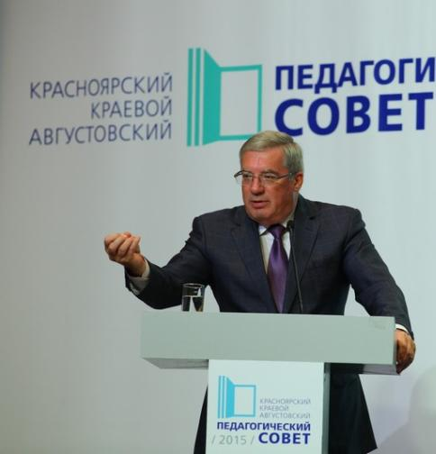
Notes:
21 августа в Красноярске прошел традиционный КРАЕВОЙ АВГУСТОВСКИЙ ПЕДАГОГИЧЕСКИЙ СОВЕТ. Для участия в пленарном заседании и дискуссионных площадках форума в краевой центр съехались более тысячи педагогов со всего региона. Всем краевым педагогическим сообществом, представителями власти и общественности были проанализированы актуальные проблемы и сформулированы задачи для нашей отрасли.
Наша делегация также принимала участие в работе этого педсовета. Я позволю себе кратко донести основные моменты этого большого педагогического собрания.

Slide 4
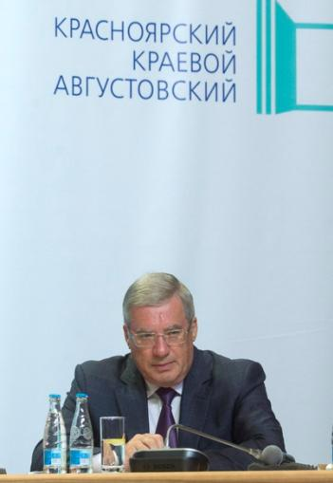
×
ОСНОВНЫЕ ТЕМЫ:
Кадровая политика
Поддержка молодых специалистов
Финансирование отрасли
Специализированные классы
Развитие естественно - научного, математического образования
Межуровневая интеграция в образовании (общее –профессиональное - высшее)
"Образование – наш безусловный приоритет…»
В. А. Толоконский
Notes:
В пленарном заседании главного педагогического форума года принял участие и Губернатор края Виктор Александрович Толоконский. Глава региона обозначил основные задачи на предстоящий учебный год и более долгосрочную перспективу. Основными темами его выступления стали: кадровая политика, поддержка молодых специалистов, изменения в системе среднего профессионального образования, финансирование отрасли и многое другое.
"Образование – наш безусловный приоритет, – подчеркнул губернатор края – Конкурентоспособность Красноярского края определяется не только промышленностью и природными богатствами, но и интеллектуальными ресурсами, определяющими будущее любого региона. В этом направлении Красноярский край должен ставить очень амбициозные задачи, мы не можем удовлетвориться среднероссийскими показателями".

Slide 5
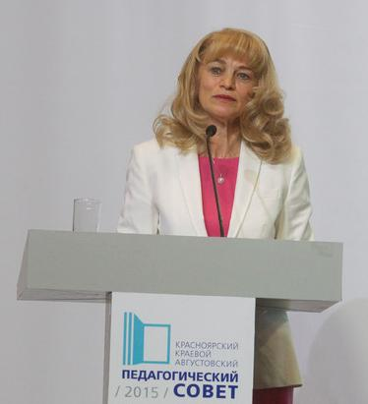
ОБРАЗОВАНИЕ - ПРИОРИТЕТНОЕ НАПРАВЛЕНИЕ СОЦИАЛЬНО-ЭКОНОМИЧЕСКОГО РАЗВИТИЯ КРАСНОЯРСКОГО КРАЯ
Notes:
Более подробно и точечно о краевой образовательной политике, которая заключается в создании условий для самореализации подрастающего поколения как гражданина, личности, профессионала, было озвучено в докладе министра образования Красноярского края Светланы Ивановны Маковской.
По словам министра: «образование вносит существенный вклад в развитие человеческого капитала, поэтому необходимо в новой стратегии социально-экономического развития региона до 2030 года определить развитие системы образования, исходя из признания образования как приоритетного направления социально-экономического развития.

Slide 6

ПРОБЛЕМЫ | ДОСТИЖЕНИЯ | ИЗМЕНЕНИЯ | РЕЗУЛЬТАТЫ
ФЕДЕРАЛЬНЫЕ ПРИОРИТЕТЫ:
РЕГИОНАЛЬНЫЕ ПРИОРИТЕТЫ:


кадры
инфраструктура
интеграция общего и
дополнительного образования
открытость и обратная связь («умное управление»)
реализация ФГОС
качество и доступность образования
кадровый потенциал и развитие инфраструктуры
современные образовательные практик
МУНИЦИПАЛЬНЫЕ ПРИОРИТЕТЫ:

доступность и качество образовательных услуг
поддержка талантливых и одаренных детей
обеспечение безопасного и качественного отдыха, оздоровления и занятости детей
совершенствование кадрового состава сферы образования
Notes:
Система целей и приоритетов в образовании нашего района ориентирована образовательной политикой как федерального так и регионального уровней.
В Прошлом сентябре мы с вами определили основные направления развития нашей Таймырской системы образования, на основе федеральных приоритетов и основных направлений краевой образовательной политики. Мы обозначили проблемы, поставили задачи, выделили основные стратегические проекты, которые в течение прошедшего учебного года осуществляли с учетом обозначенных проблем и точек риска. Как же мы справились с выполнением резолюции предыдущего педсовета? С какими итогами выходим на новый этап? Мы предлагаем сегодня:
подвести итоги реализации резолюции Педагогического совета 2014 года;
обсудить проблемы;
определиться с ближайшим будущим, а главное, не только спланировать сами изменения, то есть свои желания, но и обсудить то, как мы будем управлять этими изменениями : каждый на своем уровне.
определиться с желаемыми стратегическими направлениями муниципального образования, обсудить, договориться о формах взаимодействия и управления этими направлениями

Slide 7

Ведущие образовательные учреждения России
2010 г.
«Сындасский детский сад»
«Белоснежка»
2013 г.
«Волочанский
детский сад»
2011 г.
«Детский сад «Сказка»
«Детский сад «Морозко»
«Волочанский детский сад»
«Носковский детский сад»
2014 г.
«Детский сад
«Льдинка»
2012 г.
Детский сад «Сказка»
Детский сад Морозко»
НАЦИОНАЛЬНЫЙ РЕЕСТР
7
Notes:
Уважаемые коллеги! В начале нашей конференции руководителем был задан позитивный тон оценки качества работников образования. Мы гордимся своими коллегами!
И мне хотелось бы продолжить своеобразнный парад качества нашей работы за год, и конечно похвалиться и другими нашими достижениями. Не секрет, что от уровня профессионализма педагогов напрямую зависит результат социально-экономического и духовно-нравственного развития общества.
Мы должны понимать, что многое зависит от каждого из нас, наших достижений и успехов. И хочется сказать большое спасибо всем педагогическим коллективам. Ведь в последнее время, говоря об открытости и прозрачности, наши учреждения оцениваются всё чаще независимыми экспертами.
Так: по предложению министерства образования и науки Красноярского края ежегодно список наших учреждений, включенных в Национальный реестр, пополняется
И это не только Детские сады

Slide 8

Ведущие образовательные учреждения России
2009 г.
«Дудинская гимназия»
«Дудинская СОШ №7»
2013 г.
ДЮСШ
им. Кизима
2010 г.
«Дудинская СОШ №1»
«Дудинская СОШ №5»
Центр туризма и творчества «Юниор»
2014 г.
Центр туризма и
творчества «Юниор»
«Хатангская СШ №1»
«Катырыкская НШ-ДС»
«Сындасская НШ-И»
«Волочанская СШ №15»
2011 г.
«Дудинская СОШ №3»
«Дудинская СОШ №4»
НАЦИОНАЛЬНЫЙ РЕЕСТР
10
Notes:
Но и школы и учреждения дополнительного образования. Деятельность многих коллективов наших учреждений отмечена на уровне региона
Отрадно, что Центр туризма и творчества «Юниор» уже дважды включен в Реестр.

Slide 9

Рейтинг муниципальных (государственных) детских садов России – 2014
 | Позиция | Итоговый рейтинг | Условия | Педкадры | Дополнительные услуги
Сказка | №64 | 52,71% | 60,58% | 37,88% | 60,95%
Забава | №116 | 51,17% | 58,78% | 34,94% | 62,43
Белоснежка | №279 | 48,75% | 58,94% | 30,07% | 58,49
Морозко | № 502 | 47,14% | 56,89% | 34,97% | 46,50%
Рябинка | № 519 | 46,98% | 53,64% | 25,54% | 69,53
Льдинка | № 740 | 45,63% | 59,00% | 39,26% | 26,70
3969 САДОВ
Notes:
Наши сады есть в рейтинге детских садов России -2014 года. Из 3969 садов, представленных регионами России, у нас достойные позиции. Как вы видите: наша Сказка – в первой сотне Российских садов.

Slide 10
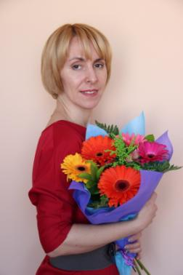
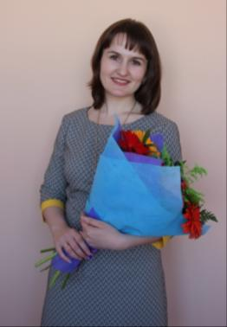
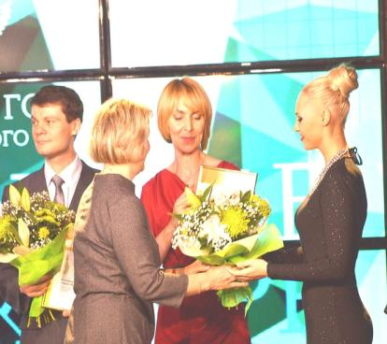
КОНКУРСЫ ПРОФЕССИОНАЛЬНОГО МАСТЕРСТВА
КРАЕВОЙ УРОВЕНЬ
Шишигина
Олеся Васильевна
Оханова
Мария Юрьевна
Notes:
Два наших учителя представляли Таймыр на краевом конкурсе «Учитель года»: Оханова Мария Юрьевна – учитель истории Дудинской школы №4 и Олеся Васильевна Шишигина – учитель английского языка Дудинской школы №5.
Мария Юрьевна стала участницей второго тура, по результатам которого получила два специальных приза.

Slide 11
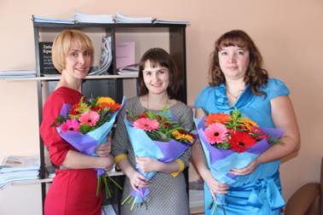
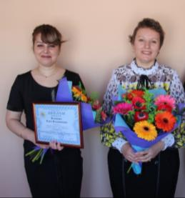
МУНИЦИПАЛЬНЫЕ КОНКУРСЫ ПРОФЕССИОНАЛЬНОГО МАСТЕРСТВА
«УЧИТЕЛЬ ГОДА - 2015»
«ЛУЧШИЙ ПЕДАГОГИЧЕСКИЙ РАБОТНИК ДОУ - 2015»
Кузьменко Елена Владимировна
(ТМК ДОУ «Морозко»)
Шевченко Инесса Владимировна
(ТМК ДОУ «Морозко»)
абсолютный победитель
Оханова Мария Юрьевна
(ТМК ОУ «Дудинская СШ№4»)
лауреат I степени
Шишигина Олеся Васильевна
(ТМК ОУ «ДСШ№5»)
лауреат II степени
Чушенко Ирина Юрьевна (ТМК ОУ «ДСШ№5»)
Notes:
Огромное значение придается в нашей территории созданию условий для самореализации педагогов. Традиционные муниципальные конкурсы позволяют выявлять новых «звёздных» педагогов, мастерски владеющих своей профессией.

Slide 12

ДОСТИЖЕНИЯ БУЧАЮЩИХСЯ
ВСЕРОССИЙСКИЙ КОНКУРС «ПЕРВЫЕ ШАГИ В НАУКЕ»
абсолютные победители :
Амцова Алина, Ямкина Н. (ТМК ОУ «ДСШ№1»)
Кульбака А. (ТМК ОУ «ДСШ№3»)
Диплом II степени
Килякова Е. (ТМК ОУ «ДСШ№1»)
Смирнова Д. (ТМК ОУ «ДСШ№3»)
Диплом III степени
Муравьева Э. (ТМК ОУ «ДСШ№5»)
Краевая именная стипендия имени В.Н. УВАЧАНА
Турутин А.,
Тоги Р.
(ТМК ОУ «Караульская СШИ»)
Гришаков И. (ТМК ОУ «ДСШ№5» )- победитель муниципального этапа Конкурса на лучшее знание государственной символики, призер (III место) регионального этапа в двух номинациях "Разработка герба района, города, семьи, школы" и "Дистанционная викторина по истории Красноярского края»
Notes:
Создаваемые в территории условия для проявления своих способностей, конечно в первую очередь, касаются детей. Наши ребята достойно представляют Таймыр, участвуя в конкурсах и проектах различных уровней: как всероссийских, краевых, так и муниципальных и конечно школьных.

Slide 13

НАЦИОНАЛЬНАЯ ОБРАЗОВАТЕЛЬНАЯ ПРОГРАММА «ИНТЕЛЛЕКТУАЛЬНО-ТВОРЧЕСКИЙ ПОТЕНЦИАЛ»
ТМК ОУ «Дудинская СШ№3» – 1305
ТМК ОУ «Дудинская гимназия» – 855
ТМК ОУ «Диксонская СШ» – 458
ТМК ОУ «Дудинская СШ №7» - 180
ТМК ОУ ДО ДЮЦТТ «Юниор» - 180
ТМК ОУ «Хантайская ОШ№10» - 75
5949 УЧЕБНЫХ ЗАВЕДЕНИЙ
Notes:
Из года в год повышается активность наших учреждений в участии в конкурсных проектах. Шесть наших учреждений в течение учебного года представлены в рейтинговой таблице малой академии наук «Интеллект будущего». В свете повышения значимости независимой оценки качества работы учреждений Общественным Советом, организованном при Управлении образования, конечно будут учитываться такие проявления управления качеством образования.

Slide 14
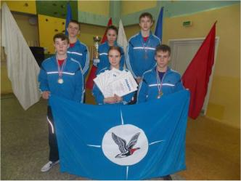
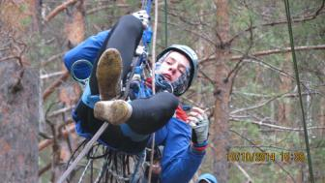
ПОБЕДЫ КОМАНДЫ ВОСПИТАННИКОВ ДЮЦТТ «ЮНИОР»
2-ое общекомандное место в Первенстве Красноярского края по спортивному туризму дистанции пешеходные (ноябрь 2014г.),
3-е общекомандное место в краевых соревнованиях по спортивному туризму на пешеходных дистанциях среди учащихся (март 2015г.);
6 человек в составе сборной Красноярского края принимали участие во Всероссийских соревнованиях по спортивному туризму среди обучающихся ( февраль 2015)
СПОРТИВНЫЙ ТУРИЗМ
Notes:
Ребята нашего Таймыра проявляют себя как в образовательной, интеллектуальной деятельности, так и в дополнительном образовании. Нас ежегодно радуют воспитанники ДЮЦТТ «Юниор».
Наши команды по спортивному туризму широко известны в Красноярском крае.

Slide 15
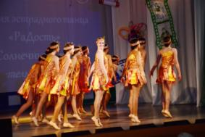
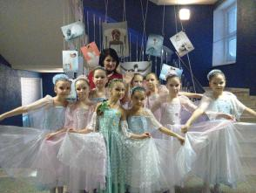
ПОБЕДЫ КОМАНДЫ ВОСПИТАННИКОВ ДЮЦТТ «ЮНИОР»
ТАНЦЕВАЛЬНЫЕ КОЛЛЕКТИВЫ
студия эстрадного танца «Радость» - лауреат 3 степени IХ Международного фестиваля-конкурса хореографического искусства «Пари Grand» (г.Санкт-Петербург), дважды дипломант 1-ой степени Всероссийского конкурса танцевального творчества «Небо танцует» (г.Норильск)
студия эстрадного танца «Сюрприз» - дипломант 2-ой степени Всероссийского конкурса танцевального творчества «Небо танцует» (г.Норильск).
Notes:
Танцевальные коллективы этого учреждения набирают популярность не только на Таймыре, но и за его пределами.

Slide 16


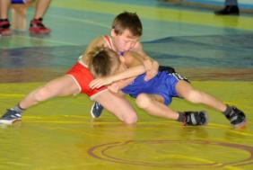
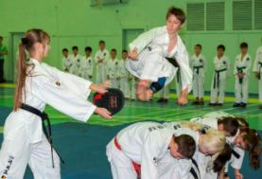

ПОБЕДЫ ВОСПИТАННИКОВ ДЕТСКО-ЮНОШЕСКОЙ СПОРТИВНОЙ ШКОЛЫ им. А. КИЗИМА
СЕВЕРНОЕ МНОГОБОРЬЕ
ТХЭКВОН-ДО
27 призовых мест
26 призовых мест
ГРЕКО-РИМСКАЯ БОРЬБА
ТАЙМЫР
СПОРТИВНАЯ АКРОБАТИКА
14 призовых мест
18 призовых мест
Notes:
Особое место в системе образования нашего района занимает спортивное образование и привитие привычки заниматься спортом.
И мы и тому, что Количество призовых мест наших спортсменов не уменьшается и количество выездов в другие территории так же не уменьшается, а растет.

Slide 17

ИННОВАЦИОННАЯ ДЕЯТЕЛЬНОСТЬ ОБРАЗОВАТЕЛЬНЫХ УЧРЕЖДЕНИЙ РАЙОНА
РЕГИОНАЛЬНЫЕ ИННОВАЦИОННЫЕ ПЛОЩАДКИ:
МУНИЦИПАЛЬНЫЕ ПЛОЩАДКИ:
«Развитие образовательных учреждений нового вида для учащихся, родители которых ведут кочевой образ жизни» - на базе ТМК ОУ «Дудинская СШ№1» ; ТМК ОУ «Носковская СШИ»
ФГОС ДО «Белоснежка»
ФГОС ООО ТМК ОУ «ДСШ№1»
«Развитие математического и естественно-научного образования» ТМК ОУ «Дудинская гимназия»
«Инклюзивное образование» ТМК ОУ «ДСШ№5»
«Развитие инфраструктуры ОУ»,
Школьная система оценки качества» ТМК ОУ «ДСШ№1»
«Современная информационная среда» ТМК ОУ «ДСШ№3»
«Повышение качества обучения английскому языку» ТМК ОУ «ДСШ№4»
«Реализация концепции развития воспитания» ТМК ОУ «ДСШ№7»
Notes:
Готовность работников образования к изменениям, развитию и совершенствованию подтверждается тем, что на территории района осуществляется работа инновационных площадок по различным направлениям. Именно инновационная деятельность создает основу собственного стиля образовательной деятельности и позволяет образовательной организации стать конкурентоспособной на рынке образовательных услуг. Инновации нужны в первую очередь для развития образовательной организации.
Фактически в каждой школе города Дудинки выделено хотя бы одно направление деятельности, которое для данного образовательного учреждения является инновационным. Эти направления были определены нами еще в ходе решений конференции 2013 года. Возможно пришло время нашим площадкам поделиться своими наработками. Как вариант: провести Открытый день школы.

Slide 18

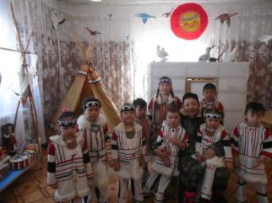
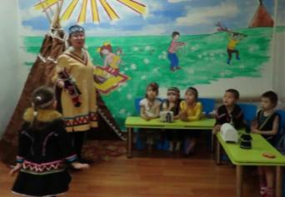
ПРОЕКТ «ЯЗЫКОВОЕ ГНЕЗДО»
ТМК ОУ «Потаповская СШ№12»
ТМК ДОУ «Волочанский детский сад»
п. Усть-Авам (дошкольные группы)
ТМКДОУ «Хетский детский сад»
ТМКДОУ «Новорыбинский детский сад»
Notes:
Продолжается реализация наших проектов.
С 2011 года на территории района реализуется проект «Языковое гнездо» как способ сохранения и развития родных языков через методику погружения в языковую среду.
Планируется погружение в проект образовательных учреждений сельских поселений Хатанги и Караула.
С целью обеспечения качества предоставления образования на территории района сложилась практика дистанционного обучения детей в поселках.
В текущем учебном году в дистанционном обучении продолжили участие 5 учебных заведений.

Slide 19
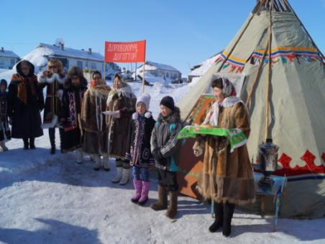
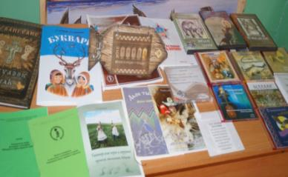
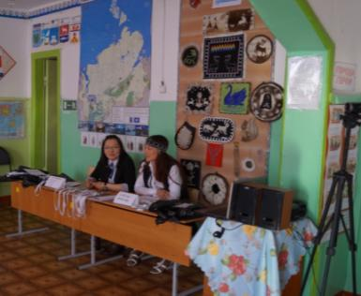
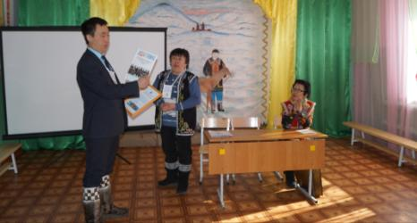
Развитие и популяризация родного языка в дошкольном, начальном и средних общеобразовательных учреждениях Хатангского поселения
межрегиональный семинар
Notes:
В апреле 2015 года на базе ТМК ОУ «Попигайская начальная школа–интернат» и ТМК ДОУ «Попигайский детский сад» с участием делегации из Саха(Якутия) проходил межрегиональный семинар «Развитие и популяризация родного языка в дошкольном, начальном и средних общеобразовательных учреждениях Хатангского поселения», посвященный Году литературы. Участники семинара обменялись опытом работы по вопросам развития и популяризации культуры родного долганского языка.

Slide 20


ПРИВЛЕЧЕНИЕ КАДРОВ
КРАЕВАЯ ПРОГРАММА
«ЗАМЕЩЕНИЕ ВАКАНСИЙ В СЕЛЬСКИХ ШКОЛАХ»
2011г. – ТМК ОУ «Хатангская СШ№1» - 1 педагог
ТМК ОУ «Сындасская НШИ» - 1 педагог
2012 г. – ТМК ОУ «Хатангская СШИ» - 1 педагог
ТМК ОУ «Хатангская СШ№1» – 2 педагога
2015 г. – ТМК ОУ «Хатангская СШИ» – 1 педагог
ПРОГРАММА «ЦЕЛЕВОЕ ОБУЧЕНИЕ ВЫПУСКНИКОВ»
2015 г. – ТМК ОУ «Новорыбинская СШ»
ОСНОВНЫЕ ПОКАЗАТЕЛИ ТЕКУЩЕГО СОСТОЯНИЯ СФЕРЫ ОБРАЗОВАНИЯ
Notes:
Достижение главного результата – повышение качества образования невозможно без привлечения в отрасль молодых кадров.
Хочу так же отметить администрации школ, которые работают над проблемой привлечения в свои школы молодых специалистов для решения кадровой укомплектованности своих учреждений, участвуя в краевых программах.
По итогам заявочной кампании на конкурс в 2015 году Новорыбинская школа отправила договор по целевому обучению выпускницы своей школы студентки 4 курса педагогического университета.
Я думаю, что при грамотном подходе к кадровому вопросу, могли бы и другие школы принимать участие в таких программах.
Можно и дальше перечислять все наши достижения, но хочется и обозначить проблемы, сделать акценты на важных изменениях.

Slide 21
  ОБЕСПЕЧЕНИЕ ОЗДОРОВЛЕНИЯ И ЗАНЯТОСТИ ДЕТЕЙ В КАНИКУЛЯРНОЕ ВРЕМЯ
Профильные отряды школьников в период осенних каникул | 140 чел в г. Дудинка, с. Караул
Выездные стационарные лагеря | Анапа 320 чел | Тесь - 300 чел Огонек - 17 чел Сигнал – 45 чел | 682 чел
Оздоровительные лагеря с дневным пребыванием | Дудинка 250чел | с. Хатанга 100 чел | Диксон 20чел | 370 чел
Выездные экспедиции | Эколого-этнографическая школа в п. Хатанга 10 чел
Профильные отряды школьников | 170 чел
Летние школы | 412 чел в 15 учреждениях
ВСЕГО | 1784 чел
Notes:
Говоря о качестве и доступности таймырского образования, остановлюсь на некоторых позициях текущего состояния сферы образования.
Организация отдыха, оздоровления и занятости детей – один из важных вопросов, стоящих перед системой образования района. В летний период 2015 года различными формами отдыха было охвачено 38,1% детей и подростков.
Наиболее распространенной и популярной традиционно продолжают оставаться лагеря с дневным пребыванием. В летний период в таких лагерях отдохнули 370 детей. В загородные оздоровительные лагеря было направлено 682 ребенка.
На организацию летнего отдыха школьников затрачено средств:
-из районного бюджета – 62 372 999 руб ;
- по линии министерства образования Красноярского края – 4 608 100 руб,
- по линии министерства социальной политики Красноярского края – 10 868 400 руб,
- родительская плата за проезд детей в детский оздоровительный лагерь «Премьера» в
г. Анапа - 11 027 500 руб.(возмещение).

Slide 22

ПЕРЕХОД НА НОВЫЕ ОБРАЗОВАТЕЛЬНЫЕ СТАНДАРТЫ
 | Доля ОУ, использующих проектные, творческие исследовательские работы для оценки достижений учащихся начальных классов, обучающихся по ФГОС | Доля ОУ, использующих иные виды оценивания, отличные от пятибалльной системы для оценки достижений учащихся начальных классов, обучающихся по ФГОС | Доля обучающихся по ФГОС, которым обеспечена возможность пользоваться учебным оборудованием для практических работ в соответствии с ФГОС (в общей численности обучающихся по ФГОС) | Доля обучающихся по ФГОС, которым обеспечена возможность пользоваться интерактивными учебными пособиями (доска, мультимедийные установки и др.) в соответствии с ФГОС (в общей численности обучающихся по ФГОС)
Край - 12 | 66,1 % | 34,96 % | 79,21 % | 88,12 %
Таймыр | 64 % | 12 % | 47,59 % | 45,76 %
Край - 13 | 74,89 % | 24,79 % | 87 % | 95,93 %
Таймыр | 84 % | 12 % | 90,49 % | 87,23 %
Таймыр-14 | 96% | 52% | 96% | 100%
Notes:
Основным направлением текущего состоянии системы, конечно в первую очередь является переход на новые стандарты. На уровне начального образования он осуществлен во всех ОУ.
В пилотном режиме осуществлялся поэтапный переход на ФГОС учащихся 8 класса ТМК ОУ«Дудинская СОШ№1». В этом году девятиклассники этого учреждения уже выходят на итоговую аттестацию.
Организация учебно-воспитательного процесса в 5-6 классах школ города Дудинки так же строилась в соответствии с требованиями ФГОС основного общего образования.
Практически во всех школах обеспечена возможность использования учебного оборудования для практических работ и интерактивных учебных занятий (96%). Обучающимся по новым стандартам.
Все школы также обеспечены мультимедийным оборудованием. В отдельных учреждениях уже сегодня встает вопрос обновления интерактивного оборудования.

Slide 23

ПОВЫШЕНИЕ КВАЛИФИКАЦИИ ПО ФГОС
 | Всего учителей начальных классов | Прошли курсы 72ч
Таймыр | 136 | 128\94%
город | 62 | 60\97%
село | 74 | 68\92%
 | Всего учителей в основном образовании (без АУП) | Прошли курсы 72ч | Прошли курсы 108ч | Общий % по курсовой подготовке учителей
Таймыр | 288 | 78\29% | 168\58% | 246\85%
город | 134 | 31\54% | 89\63% | 120\90%
село | 154 | 47\31% | 79\51% | 126\82%
ОСНОВНЫЕ ПОКАЗАТЕЛИ ТЕКУЩЕГО СОСТОЯНИЯ СФЕРЫ ОБРАЗОВАНИЯ
Notes:
Одним из обязательных требований стандарта к кадровым условиям является обязательность прохождения курсовой подготовки. К сожалению, не все педагоги, работающие в начальных классах, прошли тематические курсы. По предварительной самооценке готовности школ к введению ФГОС основного уровня образования 58% таймырских педагогов прошли переподготовку в требуемом объеме 108 часов. Это прежде всего те учителя, которые в этом учебном году ведут обучение в пятых классах. В ближайшем будущем нам необходимо активизировать работу в данном направлении и , используя накопительную систему, дообучить тех педагогов, которые уже имеют переподготовку в объеме 72 часов. Надо отметить, что всё чаще наши учителя стали обучаться дистанционно. Многие проходят курсы по нескольким темам.

Slide 24
ОБЪЕМ ДЕНЕЖНЫХ ЗАТРАТ НА РЕАЛИЗАЦИЮ КУРСОВ ПОВЫШЕНИЯ КВАЛИФИКАЦИИ
ОСНОВНЫЕ ПОКАЗАТЕЛИ ТЕКУЩЕГО СОСТОЯНИЯ СФЕРЫ ОБРАЗОВАНИЯ
Notes:
Обеспечить современное качественное образование может педагог, которому созданы условия для его собственной качественной подготовки и профессионального развития.
У нас в районе для этого делается не мало. В 2011 году большее число педагогов было охвачено курсовой подготовкой в связи с штатным переходом на ФГОС начального образования.
В целом объем средств, затрачиваемых на курсовую подготовку постоянно не уменьшается. Отдельные педагоги за последние годы проходили курсовое обучение по несколько раз.

Slide 25

ФОРМИРОВАНИЕ ФОНДОВ УЧЕБНИКОВ
год | число экземпляров | число экземпляров |  | стоимость
 |  | начальная школа | основное и среднее образование
2013 | 6390(заказ) 526(приобретение) | 3024 226 | 3366 300 | 79028
2014 | 12950 заказ 2681(приобретение) | 3688 684 | 9262 1997 | 1300756
2015 | 11383 (заказ) 1969(приобретение) | 1243 879 | 10140 1090 | 964286
Невостребованные учебники
(обменный фонд)
год | число экземпляров
 | город | с.п. Хатанга
2013 | 17387 | 9386
2014 | 13254 | 6257
ОСНОВНЫЕ ПОКАЗАТЕЛИ ТЕКУЩЕГО СОСТОЯНИЯ СФЕРЫ ОБРАЗОВАНИЯ
Notes:
Напомню, что одним из обязательных аккредитационных требований к реализации образовательных программ является 100% обеспеченность учебниками. В настоящее время ежегодно наши школы формируют заказ учебников в край. За последние два года наши учреждения получили более 24 тысяч учебников через краевой заказ и 4650 книг приобрели самостоятельно. В целом затрачено на это более двух миллионов рублей. Но хочется отметить, что не всегда рационально используются книги из обменного фонда (а их как видим из слайда – немало). Возможно в условиях поэтапного перехода на ФГОС нет целесообразности приобретения учебников старого формата. В дальнейшем нам надо готовиться к пополнению фондов школ ЭЛЕКТРОННЫМИ версиями учебников. Конечно это будет происходить постепенно.

Slide 26
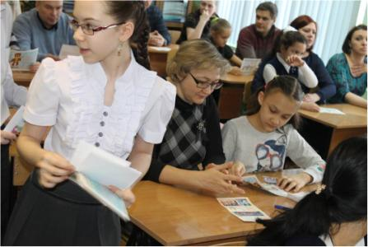
ДЕЯТЕЛЬНОСТЬ ОБЩЕСТВЕННОГО СОВЕТА ПО НЕЗАВИСИМОЙ ОЦЕНКЕ ЭФФЕКТИВНОСТИ ДЕЯТЕЛЬНОСТИ ОРГАНИЗАЦИЙ
ВОПРОСЫ ЗАСЕДАНИЙ:
критерии и показатели независимой оценки деятельности образовательных учреждений
содержание вопросов анкетирования получателей образовательных услуг (родителей, старшеклассников)
формирование рекомендаций для образовательных учреждений
Председатель: Жукова Светлана Владимировна
«Центр занятости населения г. Дудинка»
Notes:
Мне хотелось немного остановиться на задаче, поставленной в резолюции предыдущей конференции. Перед многими отраслями социальной сферы правительство РФ поставило задачу формирования системы независимой оценки качества работы учреждений. С целью осуществления независимой объективной внешней оценки качества работы образовательных учреждений, в соответствии с Постановлением Администрации Таймырского Долгано-Ненецкого муниципального района при Управлении образования сформирован Общественный совет, состав которого утвержден приказом Управления образования в 2014г. В функции Совета входит рассмотрение актуальных вопросов образования.
В Общественный совет вошли 11 человек - представители родительской общественности, работники разных структур. Председателем Совета избрана Жукова Светлана Владимировна, специалист Центра занятости.
Одной из задач Общественного совета является разработка предложений по созданию условий для повышения качества предоставления социальных услуг населению в сфере образования. А для конкретных
Заседания Совета неоднократно освещались в газете «Таймыр», члены Совета стали более активными в прошедшем учебном году, участвуя в общешкольных мероприятиях.

Slide 27
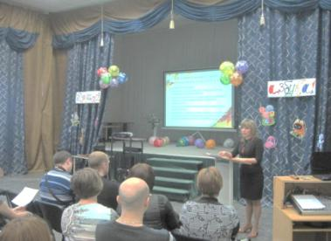
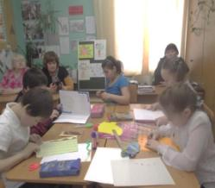
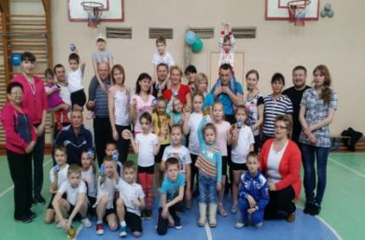
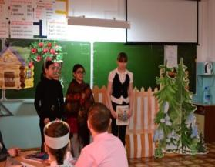
ЕДИНЫЙ ДЕНЬ ФГОС
Notes:
Одним из таких мероприятий, которое посещали члены Общественного Совета, стал «Единый день ФГОС» для всех школ района. Это мероприятие явилось своеобразным подведением итогов введения стандарта в начальной школе.
Целями данного мероприятия были : презентация опыта работы учреждения по введению ФГОС НОО; изучение мнения родителей (законных представителей обучающихся) и общественности по вопросам введения новых стандартов.
Школы продемонстрировали различные виды работ: проводились открытые уроки, занятия в рамках учебной и внеурочной деятельности. Презентации детских достижений были оформлены в виде выставок, отчетных показов, защиты групповых проектов, публичных классных отчетов перед родителями. Для общественности как города, так и поселков, для самих школ этот день стал действительно днем открытости, доступности и самое главное – взаимодействия педагогов, родителей и детей! По результатам проведения в школах прошел общественный опрос, который позволил выявить уровень удовлетворенности родителей и общественности, а так же точечно определить их пожелания.

Slide 28
ФИНАНСИРОВАНИЕ ОТРАСЛИ ОБРАЗОВАНИЯ
Notes:
Конечно, для того, чтобы добиваться различных успехов, сохранять стабильность показателей, необходимы определённые условия, которые прежде всего требуют финансового обеспечения. Если переходить к анализу сегодняшнего состояния отрасли ,то надо отметить, что Развитие системы образования в нашем крае на протяжении многих лет рассматривается как один из главных приоритетов социально - экономической политики. Успешность функционирования отрасли во многом обусловлена социальной направленностью бюджета Красноярского края. Бюджет отрасли в крае ежегодно увеличивается, составляет почти четверть всего краевого бюджета
Такая же направленность сохраняется и в бюджете района. Если посмотреть сведения краевого статистического сборника, то увидим, что у остальных районов края юбюджеты (кроме Эвенкии) составляют не более 1 млрд рублей, в Эвенкии- чуть более млрд. А у нас – почти 3 млрд.!
Как мы видим: расходы на образование в нашем районе, несмотря на экономические и финансовые трудности растут. В общем объеме расходов бюджета муниципального района доля образования в 2014 году составляла ? %, в 2015 году – ? %.
Как мы видим конкретным подтверждением приоритетности образования на Таймыре является системный рост бюджета Таймырского образования. (цифры даны в млрд рублей). Положительным является то, что в крае, районе делается всё, чтобы условия работы работников образования становились лучше. Идёт поэтапная модернизация образовательной системы.

Slide 29

ДЕЯТЕЛЬНОСТЬ ОБРАЗОВАТЕЛЬНЫХ УЧРЕЖДЕНИЙ ПО ИСПОЛНЕНИЮ ПРЕДПИСАНИЙ НАДЗОРНЫХ ОРГАНОВ
СУДЕБНЫЕ РЕШЕНИЯ
ТМК ОУ «Караульская СШИ»
ТМК ОУ «Хантайская ОШ№10»
ТМК ОУ «Носковская средняя школа-интернат»
ТМК ДОУ «Хатангский детский сад «Лучик»
ТМК ДОУ «Носковский детский сад»
ТМК ДОУ «Хатангский детский сад «Солнышко»
Предписания Роспотребнадзора
Предписания Пожнадзора
исполнение в 2015 г. – 5 детских садов и 12 школ
исполнение в 2016 г. - 3 детских сада и 4 школы
исполнение в 2017 г. – 1 детский сад и 1 школа
9 учреждений
Notes:
Мониторинг исполнения предписаний надзорных органов по состоянию на конец учебного года показывает, что со стороны надзорных органов активизирована работа по контролю исполнения вынесенных предписаний. Однако, не всегда со стороны учреждений предпринимаются в полной мере предупредительные меры. По-прежнему есть замечания по ведению производственного контроля, по маркировке инвентаря, подборки мебели по росту, не крупнозатратных приобретений в виде штор, своевременной замены посуды ит.д.
Особо пристальное внимание к нашим зданием мы наблюдаем со стороны Пожарного надзора. Но это и понятно: вопросы безопасности актуализируются во всей стране.
Очень остро стоит вопрос о «Стрельце-мониторинге» в сельских учреждениях, Управлением образования постоянно он поднимается и перед министерством края, и перед депутатами краевого уровня. Хочу заострить внимание руководителей: если сроки исполнения предписаний Роспотребнадзора предусматривают растяжку по времени (на 2-3 года), то представления Пожнадзора как правило необходимо исполнять в краткие сроки: от 3-х месяцев до года.
Позволю себе сделать замечание: со стороны руководителей не всегда производятся должные действия по ходатайствам в надзорные органы с просьбой о продлении сроков исполнения предписаний с обоснованием причин своевременного неисполнения. В результате формируется и пополняется перечень неисполненных судебных решений, вынесенных в адрес муниципальных учреждений.
Пополняется число и размер штрафов.
Перспективный план требуемых затрат на 2015г. только по крупнозатратным мероприятиям, направленным на исполнении предписаний в установленные сроки, составил более 34 млн. рублей.

Slide 30
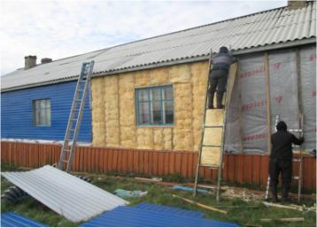
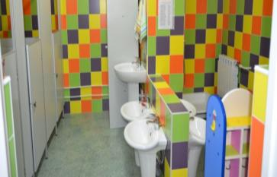
ПОДГОТОВКА ОБРАЗОВАТЕЛЬНЫХ ОРГАНИЗАЦИЙ К НОВОМУ УЧЕБНОМУ ГОДУ
ремонтные работы капитального характера с целью создания комфортных условий в интернатах
исполнение предписаний органов Госпожнадзора
оборудование территорий учреждений периметральными ограждениями
замена деревянных оконных блоков на окна из ПВХ профиля
ремонтные работы по переоборудованию туалетных комнат в детских садах
Notes:
Под особым вниманием власти района по – прежнему находится материально-техническое состояние учреждений образования, безопасность пребывания детей в наших учреждениях.
Во всех образовательных учреждениях планово проведены ремонты. Представленные основные направления ремонтных работ коснулись всех учреждений. За прошлые годы на финансирование капитальных и текущих ремонтов из местного бюджета выделены и потрачены значительные финансовые средства. И сегодня мы можем сказать, что затраченные средства и усилия привели к желаемому результату. Наши образовательные учреждения готовы к работе в новом учебном году. Для того чтобы своевременно и качественно в ОУ прошли ремонтные работы, практически устранены нарушения и замечания, выданные надзорными органами, выполнены все перспективные планы 2015 года, согласованные с Роспотребнадзором. В итоге по направлению – выполнение требований Роспотребнадзора все школы приняты.

Slide 31
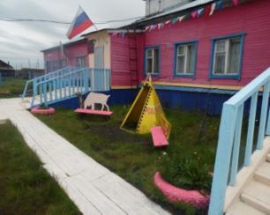
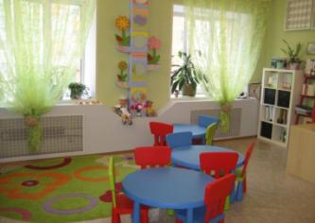
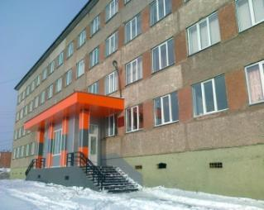
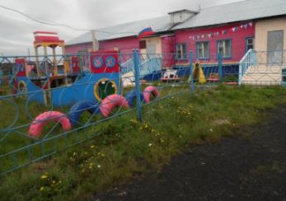
ПОДГОТОВКА ОБРАЗОВАТЕЛЬНЫХ ОРГАНИЗАЦИЙ К НОВОМУ УЧЕБНОМУ ГОДУ
Notes:
Муниципальная комиссия по проведению оценки готовности ОУ к новому учебному году благодарит всех, кто не остался в стороне от этого важного и ответственного дела, кто реально оказал помощь на любом этапе выполнения этой работы. Хочется поблагодарить, отметить и руководителей учреждений и все коллективы.

Slide 32
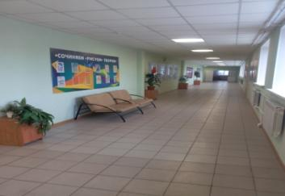
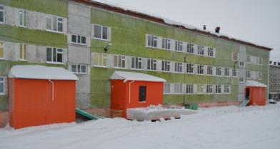
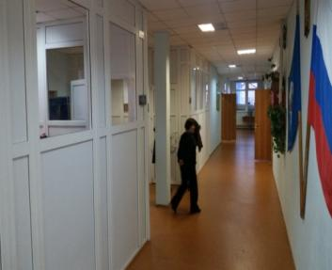
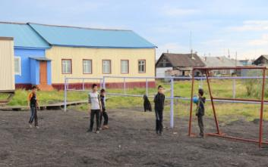
ПОДГОТОВКА ОБРАЗОВАТЕЛЬНЫХ ОРГАНИЗАЦИЙ К НОВОМУ УЧЕБНОМУ ГОДУ
Notes:
Наши учреждения с каждым годом становятся современными. Впечатляют не только интерьеры учреждений, но и состояние прилегающих территорий. Надо отметить, что не только городские школы, сады и учреждения дополнительного образования, интернаты преобразуют свой облик. Большое внимание уделяется и сельским учреждениям.
Инициатива и активность отдельных руководителей сельских учреждений заслуживает отдельной похвалы. Так директором Катырыкской школы

Slide 33
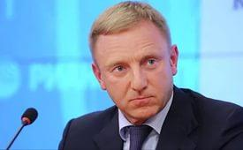
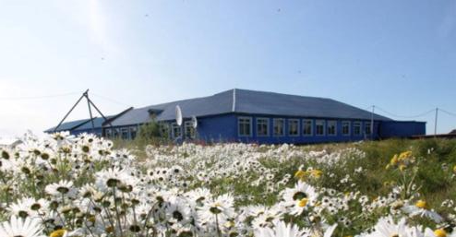
СОХРАНЕНИЕ МАЛОКОМПЛЕКТНЫХ ШКОЛ –
ВАЖНЕЙШАЯ ЗАДАЧА РЕГИОНОВ
«Нам важно обеспечить каждому ребенку, где бы он ни жил: в большом городе или в маленьком селе, доступ к качественному
школьному образованию…сейчас мы перед регионами ставим задачу сохранения в максимальной степени сети сельских школ….
… В селе школа – это не только образовательная организация, но и центр культуры, центр интеллектуального развития. И не зря говорят, что если исчезает школа, то исчезает и село, поэтому это важная не только образовательная, но и социальная задача»
Notes:
С призывом сохранения малокомплектных школ обратился министр образования РФ Дмитрий Ливанов к участникам брифинга в рамках всероссийского совещания Минобрнауки, которое проходило 3 июля на острове Русском. Министр подчеркнул значимость сфункционирования сельской школы, которая по сути является центром интеллектуального развития.
Я думаю, что при разработке СТРАТЕГИИ социально-экономического развития территории Таймыра до 2030 года эти слова лягут в основу.
«Нам важно обеспечить каждому ребенку, где бы он ни жил: в большом городе или в маленьком селе, доступ к качественному
школьному образованию. Сейчас современные дистанционные технологии дают возможность каждому школьнику даже в малокомплектной школе обеспечить качественный уровень преподавания. Поэтому сейчас мы перед регионами ставим задачу сохранения в максимальной степени сети сельских школ. В селе школа – это не только образовательная организация, но и центр культуры, центр интеллектуального развития. И не зря говорят, что если исчезает школа, то исчезает и село, поэтому это важная не только образовательная, но и социальная задача»

Slide 34


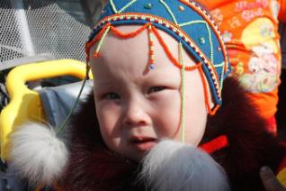
ДОШКОЛЬНОЕ ОБРАЗОВАНИЕ
РЕШЕНА ПРОБЛЕМА ОЧЕРЕДНОСТИ
Балахтинский район
г. Бородино
г. Назарово
г. Норильск
Дзержинский район
Енисейский район
ЗАТО г. Железногорск
ЗАТО г. Зеленогорск
Каратузский район
Кежемский район
Краснотуранский район
Мотыгинский район
Назаровский район
Нижнеингашский район
Новоселовский район
Рыбинский район
Таймырский
Долгано-Ненецкий район
Тасеевский район
Туруханский район
Шарыповский район
Эвенкийский район
Notes:
В жёстких рамках реализации майских указов Президента стоит вопрос ликвидации очередности в детские сады. Как видно из краевых данных: в нашем районе решена проблема очередности для детей в возрасте от 3-х до 7-ми лет.
Ситуация по предоставлению мест в дошкольные образовательные учреждения в нашем районе на протяжении нескольких лет остается стабильной.

Slide 35


ДОСТУПНОСТЬ ДОШКОЛЬНОГО ОБРАЗОВАНИЯ
Notes:
Доступность дошкольного образования – значимый показатель социального климата в районе. В течение последних трех лет прослеживается динамика увеличения количества детей в ДОУ и дошкольных группах, ОУ. По сравнению с 2013- 2014 учебным годом количество детей, охваченных дошкольным образованием, увеличилось на 4 %.
В течение последних трёх лет прослеживается динамика снижения очерёдности, которое явилось следствием создания дополнительных мест в дошкольных учреждениях. По сравнению с 2012 – 2013 учебным годом очередь снизилась на 14,5 %.
Себестоимость содержания ребенка в месяц в дошкольном учреждении увеличивается, а родительская плата в муниципальном районе остается неизменной с 2006 года от 300 - до 2 200 рублей в месяц и носит социально – ориентированную направленность.
Подчеркну, что система дошкольного образования за последние годы претерпела самые масштабные изменения, она стала уровнем общего образования, изменился порядок финансирования всех дошкольных организаций, вошел в жизнь новый современный прозрачный механизм – электронная очередь, которая позволяет родителям упростить порядок подачи заявлений для зачисления ребенка в дошкольное учреждение.
Переход на новые федеральные государственные стандарты дал толчок развитию инновационного потенциала дошкольных организация района.

Slide 36


ОЖИДАЕМЫЕ РЕЗУЛЬТАТЫ ПИЛОТИРОВАНИЯ ФГОС ДО
экспертиза полученных моделей;
рекомендации педагогического сообщества на основе экспертизы для дальнейшего совершенствования;
методические продукты по итогам апробации моделей введения ФГОС ДО, их доступность;
рекомендации по реализации моделей другими образовательными организациями;
тиражирование успешных практик;
выявленные на основе диагностики сформированные предпосылки учебной деятельности;
отработка механизмов сетевого взаимодействия;
обновление предметно-развивающей среды;
повышение квалификации педагогических и управленческих кадров;
повышение активности родителей;
вклад в реализацию деятельности по введению ФГОС ДО в Таймырском районе
Notes:
Напомню, что система дошкольного образования должна полностью перейти на программы дошкольного образования в соответствии с ФГОС к 2017 году. ????
Стандарт определяет новую идеологию дошкольного образования и, соответственно, требует существенного пересмотра используемых технологий педагогической деятельности и общения. Таким образом,
обеспечение качества дошкольного образования в значительной степени определяется совершенствованием системы профессиональной подготовки, переподготовки и повышения квалификации воспитателей.
И здесь нам предстоит большая, серьезная работа. Надеемся, что наш «пилот» – детский сад «Белоснежка», успешно справится с задачами первопроходцев и поделится своими пробами с остальными.
Комплекс проблем, связанных с функционированием и развитием дошкольного образования, в том числе реализацией ФГОС, требует от нас эффективных и оптимальных решений и тонкой перенастройки
действующих механизмов управления. Глубокое понимание и претворение в жизнь планов по совершенствованию системы дошкольного образования позволит дать детям хорошие условия для старта в их школьной жизни.

Slide 37


ОБЩЕЕ ОБРАЗОВАНИЕ
Notes:
Общему образованию всегда уделялось и уделяется повышенное внимание. По времени школьные годы – это самый длительный промежуток в жизни ребёнка. Поэтому модернизации именно школьного образования (повторюсь) путем поэтапного внедрения ФГОС придается очень большое значение.
Если говорить о развитии общего образования, то следует отметить, что сеть общеобразовательных организаций постоянно меняется. С одной стороны это связано с численность школьников, с другой (печальной) стороны – с уменьшением числа зданий самих школ. За последние два года в нашем районе в результате пожаров мы лишились двух зданий.
Как видите, количество первоклассников в этом году значительно выросло, особенно ощутимо по городу. Это связано с тем, что наши городские сады выпустили по две подготовительные группы.
Показателем результативности труда педагога, коллективов школ, являются результаты учебного года, итоговой аттестации, результаты от участия в районных и областных олимпиадах, творческих конкурсах, трудоустройство выпускников. Как же выглядим мы по этим позициям по итогам года?

Slide 38
РЕЗУЛЬТАТЫ ИТОГОВЫХ КОНТРОЛЬНЫХ РАБОТ
2015 год
Notes:
В этом году завершили обучение по новым стандартам наши четвероклассники. Средний показатель достижения уровня базовой подготовки обучающихся, выполнявших итоговые контрольные работы по читательской грамотности, математике, русскому языку и групповому проекту в целом соответствует краевому показателю. Недостаточно высокий показатель при выполнении группового проекта показали сельские ребята.
Хотя в пяти школах села четвероклассники показали 100% уровень базовой подготовки: Сындасско, Жданиха, Хета, Кресты и Волочанка.

Slide 39


год | Количество учащихся 9 классов | Количество учащихся, не допущенных к ГИА | Количество учащихся, получивших аттестат | Количество учащихся, не получивших аттестат
2012-2013 | 425 | 12 | 401\95% | 24\5,5%
2013-2014 | 418 | 17 | 368\88% | 50\12%
2014-1015 | 384 | 7 | 347\90,5% | 37\9,5%
Notes:
Завершая этап получения основного общего образования, уже традиционно наши школьники сдают экзамены в форме ОГЭ (основной государственный экзамен). И надо сказать именно результаты этого периода обучения нас более всего тревожат.
Хотя количество обучающихся, не получивших аттестат об основном общем образовании по итогам основного периода аттестации за 2015 год, по сравнению с аналогичным периодом прошлого года и уменьшилось на 13 (на 2,5%). По-прежнему процент не получивших аттестат еще высок.
Снижение данного показателя произошло в связи с уменьшением количества обучающихся на 10 человек, не допущенных к ГИА ( в этом году- 7, прошлый год-17) (надо давать шанс!), и в связи с небольшим улучшением результатов сдачи самих экзаменов. 30 обучающихся не справились с государственной итоговой аттестацией в основной период, из них 15 получили неудовлетворительный результат по двум обязательным предметам, 10 - по одному из обязательных предметов, 5 не явились на экзамены по неуважительной причине.

Slide 40

АНАЛИЗ РЕЗУЛЬТАТОВ
с выявление причин, послуживших поводом для появления определенных проблем
усиление внутришкольного контроля за качеством преподавания
изменение подходов к планированию на основе полученных результатов методической работы и повышения квалификации учителей, особенно математики
продолжение практики пробных экзаменов и диагностических работ, проводимых в ОУ
Notes:
Анализ результатов основного образования показывает, что во всех общеобразовательных учреждениях необходимо провести детальный анализ причин перечисленных результатов в части оценки качества образования, определить, запланировать и реализовать наиболее эффективные мероприятия, направленные на улучшение этих результатов.

Slide 41
ВЫПУСКНИКИ - 2015
год | Количество выпускников 11и12 классов | Количество допущенных к ГИА | Количество учащихся, получивших аттестат | Количество получивших справку | Количество получивших аттестат особого образца
2012-2013 | 278/21 | 275/21 | 272/15 | 6/6 | 8/4
2013-2014 | 245/86 | 241/83 | 237/80 | 8/6 | 6/1
2014-1015 | 255/92 | 251/91 | 243/85 (95,3%) | 12/7 | 13/0
Notes:
Завершая обучение ежегодно наши выпускники средних школ проходят итоговую аттестацию. В этом году все выпускники, допущенные до экзаменов, сдавали ЕГЭ.
Успешно прошли государственную итоговую аттестацию и получили аттестат о среднем (полном) образовании 243 выпускника (95,3%) 11–х классов и 1 выпускник (33,3%) классов очно-заочного обучения.
13 выпускников 2015 года получили медали.

Slide 42

предмет | сдавали | Набрали минимальный балл | Не набрали минимум | 50 - 69 баллов | 70 - 79 баллов | 80 -99 баллов | 100 баллов
русский | 251 | 0 | 1 | 132 | 42 | 33 | 1
математика (профильный) | 177 | 27 | 51\28,8% | 24 | 14 | 2 | 0
математика (базовый) | 193 | 94 | 8\4%
ОСНОВНЫЕ ЭКЗАМЕНЫ
Notes:
Обязательными экзаменами в рамках проведения ГИА являются только два предмета: русский язык и математика. Математику с этого года можно было сдавать на базовом или профильном уровне по выбору участника ЕГЭ. Все остальные предметы сдавались учащимися только в качестве вступительных в ВУЗы и являлись предметами по выбору.
Более качественная подготовка по базовым предметам в этом году подтверждается результатами: выросло число ребят, получивших более 80 баллов: их стало 45 , в прошлом году таких было 22 человека.
1 выпускница Хатангской СШ№1 набрала 100 баллов по русскому языку. Третий год растет качественный показатель сдачи ЕГЭ по русскому языку.
По профильной математике выпускник Дудинской гимназии набрал 90 баллов

Slide 43
предметы | 2013 |  |  | 2014 |  |  | 2015
 | Россия | Край | Таймыр | Россия | Край | Таймыр | Россия | Край | Таймыр
Математика БУ | 48,7 | 49,69 | 47,5 | 39,63 | 46,02 | 40,2 | 4,0 |  | 3,55
Математика ПУ |  |  |  |  |  |  | 45,4 | 46,08 | 35,82
Русский язык | 63,4 | 65,82 | 62,95 | 62,5 | 64,11 | 58,5 | 65,9 | 65,1 | 63,58
ОСНОВНЫЕ ЭКЗАМЕНЫ
Notes:
Результаты сдачи основных экзаменов показывают, что по-прежнему невысок средний балл по математике в районе, а вот средний балл Таймырских выпускников по русскому языку немного вырос.

Slide 44

РАСПРЕДЕЛЕНИЕ ВЫПУСКНИКОВ 2015
 | Число выпускников | ВУЗы | ССУЗы | ПУ
2013 | 278 | 172\61,9% | 64\23% | 24\ 8,6%
 |  | 84,9%
2014 | 245 | 154\62,9% | 76\31%
 |  | 93,9%
2015 | 255 | 130\ 51% | 109\43% | 13\5%
 |  | 94%
Notes:
Еще одним показателем успешности наших результатов является распределение выпускников. В этом году число ребят, продолживших обучение в учебных заведениях составило 94%
Если говорить о выборе дальнейшего пути со стороны бывших девятиклассников, то в этом году набор в 10-е классы не соответствует прогнозу, предполагаемому в конце учебного года. В городских школах продолжили обучение 57% выпускников основного уровня образования. Одной из причин является возможность получения образования без сдачи ЕГЭ.

Slide 45
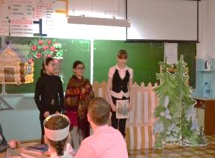
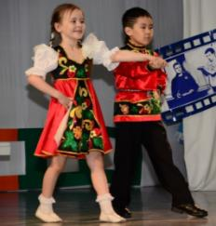
ЗАНЯТОСТЬ ШКОЛЬНИКОВ
ВО ВНЕУРОЧНОЕ ВРЕМЯ
Школьные кружки и секции
год | количество детей | % охвата
2012-2013 | 2348 | 49,40%
2013-2014 | 2681 | 57,60%
2014-2015 | 3578 | 77,00%
Учреждения дополнительного образования
год | количество детей | % охвата
2012-2013 | 2800 | 60%
2013-2014 | 2598 | 56%
2014-2015 | 2215 | 48%
Notes:
Показателем результативности труда педагога, коллективов школ, являются результаты учебного года не только итоговой аттестации, активность участия в районных и областных олимпиадах, творческих конкурсах, трудоустройство выпускников. В ходе общероссийского родительского собрания Дмитрий Ливанов сообщил, что в 2015 году по уровню занятости детей в кружках и секциях страна достигла наконец показателей позднего СССР. Это безусловно радует!
В связи с поэтапным введением ФГОС одним из важных показателей является занятость детей во внеурочное время. Показатель занятости школьников в школьных кружках, секциях у нас на территории заметно вырос.
Причинами же снижения показателей охвата детей дополнительным образованием в учреждениях дополнительного образования является нехватка квалифицированных кадров, уменьшение числа объединений, организованных на базе общеобразовательных учреждений, и, соответственно, количества детей, занимающихся в них. Уменьшилось количество обучающихся в ХЦДТ на 287 человек в связи с закрытием объединений по адресам , не указанным в приложениях к лицензии (ОУ, расположенные в населенных пунктах с.п.Хатанга);

Slide 46
ФОРМЫ СОПРОВОЖДЕНИЯ ОДАРЕННЫХ ДЕТЕЙ
Формы работы | охват уч-ся
 | 2012-2013 | 2013-2014 | 2014-2015
Всероссийская олимпиада школьников | 3448 | 3462 | 2193
Региональный этап олимпиады |  | 4 | 8
Муниципальная НПК «Золотое перо» | 335 | 324 | 547
Муниципальная олимпиада по школьному краеведению «Белая Родина | 28 | 18 | 35
Муниципальная олимпиада по родным языкам | 421 | 395 | 550
Межвузовские олимпиады для школьников | 360 | 342 | 764
Дистанционные олимпиады, конкурсы, конференции и форумы | 7403 | 8524 | 7701
Интенсивные школы | 470 | 244 | 268
Профильная смена по робототехнике | х | 25 | 25
Эколого-этнографическая школа (экспедиция) | 10 | 10 | 10
Notes:
Основные формы работы, направленные на выявление и сопровождение одарённых детей в муниципальном районе, отражены в таблице. Определенный опыт различных форм реальных практик работы с одаренными детьми у нас в районе уже имеется. Формы такой работы сложились по 9-ти направлениям. Большинство направлений позволяет массово привлечь ребят к творческой деятельности.
Как видно из таблицы: число участников олимпиад регионального уровня выросло в два раза. Отрадно, что два представителя Таймыра были из Хатангской средней школы№1.
И хотя по результатам участия наши ребята не стали призерами и победителями, они показали неплохие результаты : рейтинг позиций от 13 места (11 кл по истории) до 94 (9 кл-по английскому языку).
Приведённые в таблице данные свидетельствуют о том, что работа в данном направлении (выявление и сопровождение талантливых и одаренных) постепенно улучшается, но требует дальнейшего совершенствования

Slide 47
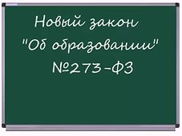
НОРМЫ ЗАКОНА «ОБ ОБРАЗОВАНИИ В РФ»
изменение технологий, способов организации
образовательного процесса (освоение системно-
деятельностного подхода)
формирование системы оценки качества (внешней и
внутренней)
разработка и реализация программ воспитания и
социализации
сетевая форма реализации образовательных программ с
использованием лучших ресурсов нескольких организаций
реализация образовательных программ с применением
электронного обучения и дистанционных образовательных
технологий
получение образования в различных формах (семейное
образование, самообразование, очно-заочная)
реализация адаптированных образовательных программ
специализированные классы (край: 2015 - 25 кл; 2016 – 50 кл,….
250 кл)
Notes:
Хотелось бы напомнить, что основные направления, по которым нам предстоит продолжать работу , обозначены в Законе «Об образовании в РФ», требованиями ФГОС и всё-таки возможными изменениями, которые нас ждут в свете тех векторов, которые продиктованы политикой Красноярского края.
Анализ введения ФГОС показывает, что как для России, края, так и для нашей территории выявляются одни проблемы, они отражены в первых трех пунктах).
Задача введения сетевого взаимодействия также требует особого внимания уже не этапе изучения этого направления, а конкретизации дополнительных общеразвивающих программ, реализуемых в сетевой форме. Такой опыт в крае уже имеется. 43 муниципальные команды уже стали участниками краевого конкурса таких программ.
У нас в районе уже на сегодняшний сентябрь стала востребована очно-заочная форма получения образования.
По поручению Губернатора края уже на этот год определены 25 школ, в которых будут созданы специализированные классы. В долгосрочной перспективе их будет 250. Конечно и нам необходимо включаться в это направление. Всё-таки пробовать углублять отдельные предметы, вводить индивидуальные учебные планы для мотивированных ребят, а не только тех, кто обучается индивидуально на дому.

Slide 48


НАПРАВЛЕНИЯ ОБРАЗОВАТЕЛЬНОЙ ПОЛИТИКИ

Качество и доступность современного
образования
Территориальные программы
Образование детей с ОВЗ
Образование талантливых и одаренных
учащихся
Взаимодействие и партнерство (сетевое)
Кадры и инфраструктура развития системы
во всех ОУ
Пять тематических направлений для итогового сочинения в 2015-2016 учебном году: «Время», «Дом», «Любовь», «Путь», «Год литературы в России»
Notes:
Хочу напомнить, что основные направления образовательной политики практически не изменились. Обозначу некоторые изменения, которые ждут нас уже в ближайшем. Кроме перечисленного выше: с 1.09.2015 года Комплекс «Готов к труду и обороне» будет реализовываться во всех школах. В связи с этим на уровне ОО и муниципалитета необходимо обеспечить организационно-методическое сопровождение данного вопроса и справиться с поставленной задачей
Во-первых: Совет по вопросам проведения итогового сочинения определил пять тематических направлений для итогового сочинения в 2015-2016 учебном году: «Время», «Дом», «Любовь», «Путь», «Год литературы в России».
Во-вторых: нас ждет комплекс ГТО.
В третьих: Министерством образования Красноярского края скорректированы региональные требования к профессиональной деятельности педагога при аттестации на первую и высшую квалификационную категорию по должностям «учитель» (начальных классов), «воспитатель» (дошкольного ОУ) в соответствии с профессиональным стандартом педагога. Данные региональные требования разработаны с учетом реализации новых стандартов.

Slide 49
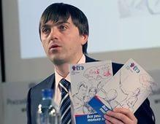
ОЖИДАНИЯ РОССИЙСКОГО ОБРАЗОВАНИЯ
« Мы решили сделать акцент на том, чтобы объективность была не только на выпускных экзаменах, но и в ходе всего обучения. Сейчас разрабатываются измерительные материалы для каждого класса, в том числе начальных, по каждому предмету. Это делается для того, чтобы каждая школа в соответствии с утвержденными примерными программами и стандартами могла сама оценить своих учеников по завершении обучения в том или ином классе»
Сергей Кравцов,
глава Рособрнадзора
Всероссийский конкурс сочинений
Профессиональный стандарт


Notes:
Кроме вышесказанного. Рособрнадзор вносит предложения по изменениям в оценке школьников
Знания школьников будут оцениваться после завершения обучения в каждом классе по единым контрольным измерительным материалам, разработанным специалистами Рособрнадзора, сообщил в среду глава ведомства Сергей Кравцов, выступая на августовском совещании работников системы образования в Нальчике. Это делается для того, чтобы каждая школа в соответствии с утвержденными примерными программами и стандартами могла сама оценить своих учеников по завершении обучения в том или ином классе , — пояснил глава надзорного ведомства.
В сентябре-октябре 2015 года будут проходить очные и заочные этапы Всероссийского конкурса сочинений.
На том: каковы требования профессионального стандарта - мы остановимся более подробно на работе секции общего образования. Одним из механизмов повышения требований к качеству работы педагогов становится эффективный контракт, который учитывает современные стандарты профессиональной деятельности и увязывает уровень заработной платы с результатами работы. Но следует помнить, что перевод на эффективный контракт не должен свестись только к подписанию дополнительного соглашения с работником. Это один из механизмов повышения требований к качеству работы, который увязывает уровень доходов работника с качеством образовательного процесса, квалификацией и показателями результативности, объёмом вклада в общий результат.
Говоря о кадровой ситуации в районе, подчеркну, что по-прежнему остро стоит вопрос наличия и качества жилья, для учителей, прибывающих в сельские школы. Не все руководители предварительно прогнозируют потребности в кадрах.

Slide 50


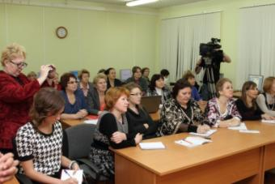
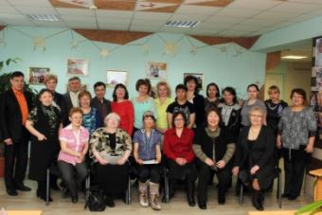
«Красноярский край был всегда лидером в инновационном движении, в обновлении содержания»
Федеральные эксперты:
«…уровень образования в крае находится на высоком уровне. Однако нам еще есть, к чему стремиться.
И в данном случае все решают люди»
УПРАВЛЕНИЕ ИЗМЕНЕНИЯМИ
Notes:
Подводя итог , хочу обобщить затронутое в докладе.
Для того, чтобы грамотно формировать стратегию развития образования каждый на своем уровне: педагог, воспитатель, руководитель любого уровня должен работать над повышением культуры управленческой аналитики, чтобы эффективно управлять имеющимися ресурсами.
Высшая школа экономики оценивает Красноярский край как лидера в инновациях. Не смотря на все проблемы и недочеты, федеральные эксперты считают, что наш край на федеральном уровне попадает в разряд «крепких» середняков. Показатели деятельности Таймырского образования по многим позициям не уступают краевым. Но нам есть к чему стремиться в совершенствовании Таймырского образования , так как предпосылки для эффективного управления всеми изменениями в образовании, то есть в его РАЗВИТИИ, у нас есть. А это прежде всего – люди, то есть – вы, уважаемые педагоги!

Slide 51

ЗАДАЧИ
2015-2016 УЧЕБНЫЙ ГОД
МИНИСТЕРСТВО ОБРАЗОВАНИЯ РФ:
развитие современных механизмов и технологий общего образования
формирование востребованной системы оценки качества образования и
образовательных результатов
МИНИСТЕРСТВО ОБРАЗОВАНИЯ КРАСНОЯРСКОГО КРАЯ:
разработка поддерживающего оценивания в основной школе
модернизация преподавания предметов «история» и «русский язык» в связи с
новыми федеральными концепциями этих предметов
ОБРАЗОВАНИЕ ТАЙМЫРА
продолжить работу по организации комплекса
инновационных площадок:
создание системы школьного обучения детей
кочевников-оленеводов
создание системы преемственного школьного и
профессионального обучения
Notes:
Уважаемые коллеги! Завершая доклад, хочу обратить ваше внимание на ключевые задачи, на решении которых предлагает сосредоточиться Министерство образования РФ, министерство Красноярского края, а также наше Таймырское образование.

Slide 52

В школе- все будущее России
Сергей Николаевич Трубецкой
СПАСИБО
ЗА ВНИМАНИЕ !
С ПРАЗДНИКОМ !
Notes:
Наступающий новый учебный год потребует от нас максимум усилий и повышения эффективности в работе. Многое из задуманного мы сможем реализовать только при непосредственном участии всех заинтересованных сторон: органов местного самоуправления, педагогов, родителей, общественных организаций.
Решение поставленных задач с максимальной степенью эффективности во многом зависит от слаженности наших совместных действий.
«Именно ваш труд определяет, как будут думать, во что будут верить, кем будут работать наши дети и внуки, на каких примерах они будут воспитывать своих детей».
Но я уверена, что все мы к этому готовы! С новым Вас учебным годом, дорогие коллеги!

